Slide 1


Slide 2
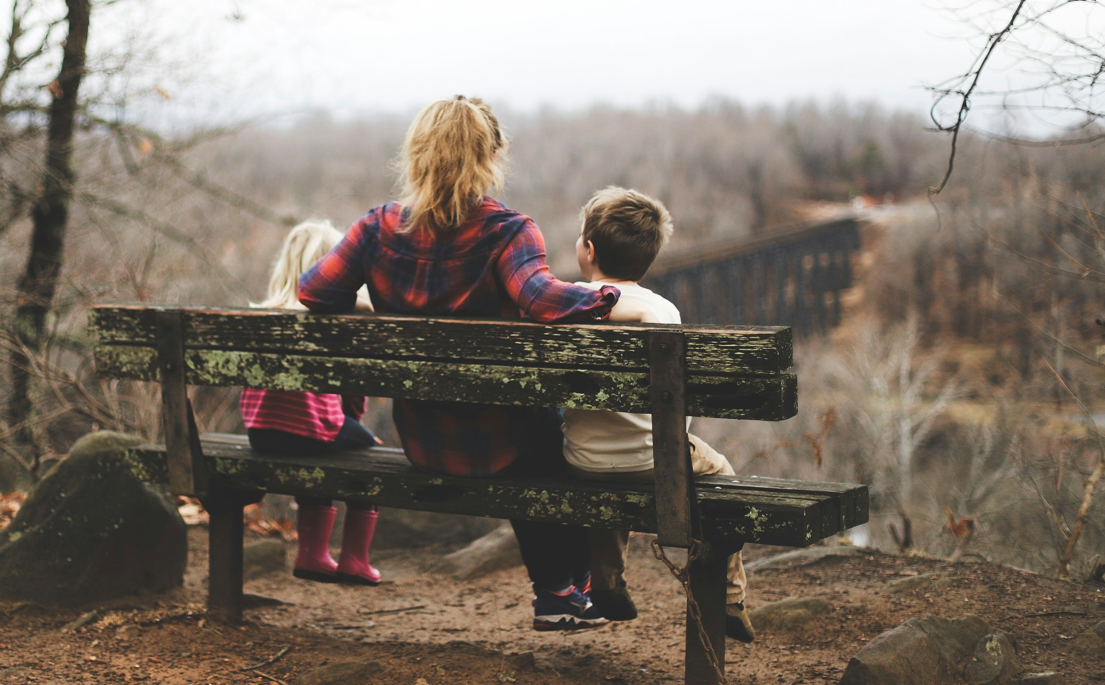
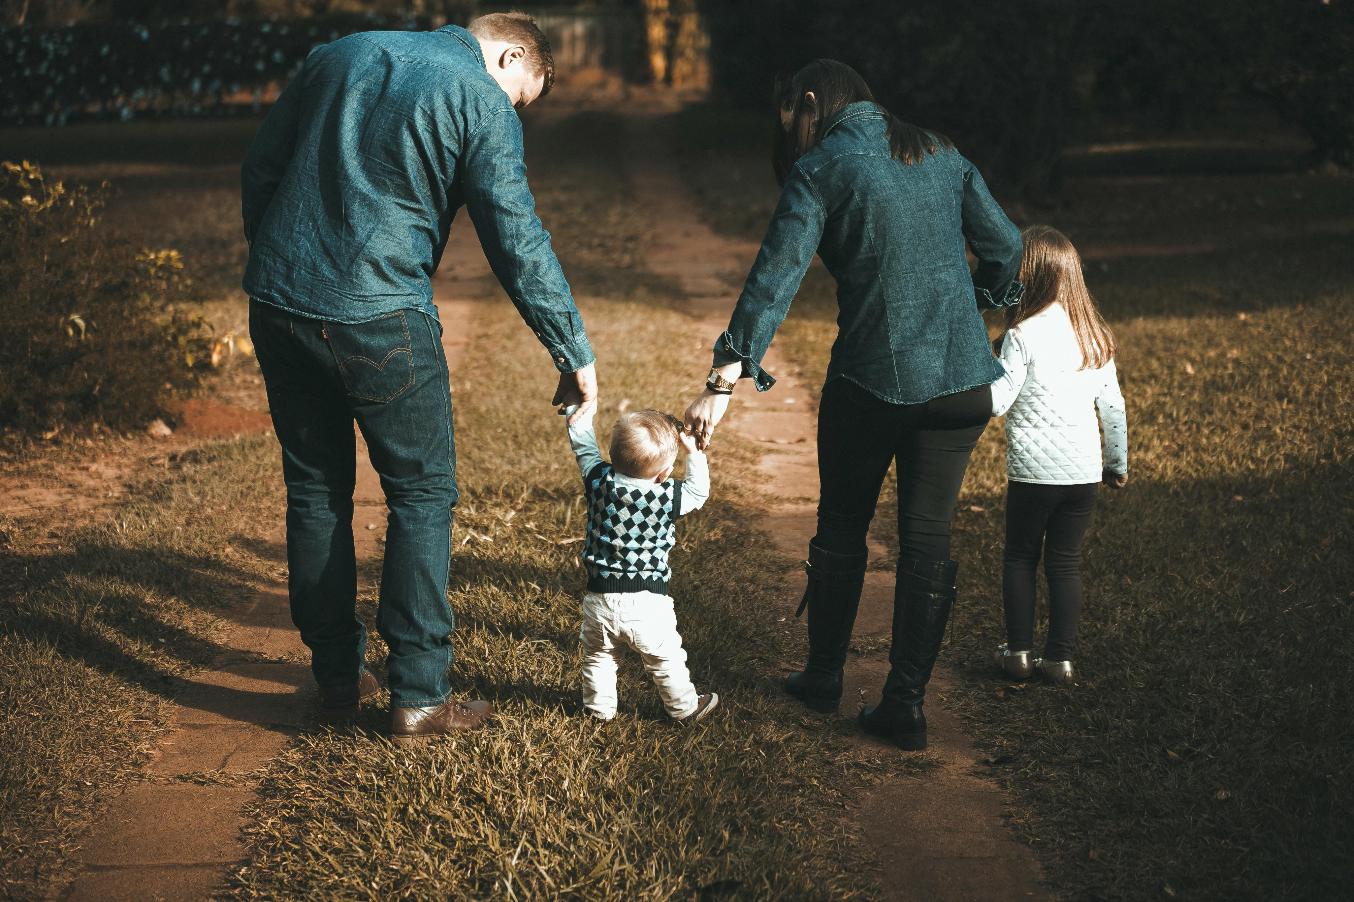

Slide 3
Wer hilft einer Familie,
wenn sie Probleme hat?

Slide 4
Wer hilft einer Familie, wenn sie Probleme hat?
Beispiel 1
Beispiel 2
Beispiel 3
Die Eltern eines Kindes haben wenig Geld und wissen nicht, wie sie die Miete zahlen sollen.
Ein Kind fühlt sich zu Hause nicht sicher und braucht Hilfe.
Eltern haben viel zu tun und brauchen Unterstützung bei der Betreuung ihres Kindes.

Slide 5
Artikel 6 GG
(1) Ehe und Familie stehen unter dem besonderen Schutze der staatlichen Ordnung.
(2) Pflege und Erziehung der Kinder sind das natürliche Recht der Eltern und die zuvörderst ihnen obliegende Pflicht. Über ihre Betätigung wacht die staatliche Gemeinschaft. (…)

Slide 6
Bildquellen
Folie 3 Familie Auf Dem Weg, Pexels Lizenz, https://www.pexels.com/de-de/foto/familie-auf-dem-weg-1682497/
(11.02.2025)
Folie 3 Frau zwischen zwei Kindern, die tagsüber auf brauner Holzbank sitzen, Unsplash Lizenz,
https://unsplash.com/de/fotos/frau-zwischen-zwei-kindern-die-tagsuber-auf-brauner-holzbank-sitzen-QkflfhJn1KA
(11.02.2025)

Slide 7

Dieses Material wurde im Arbeitskreis Politische Bildung erstellt.

